Slide 1
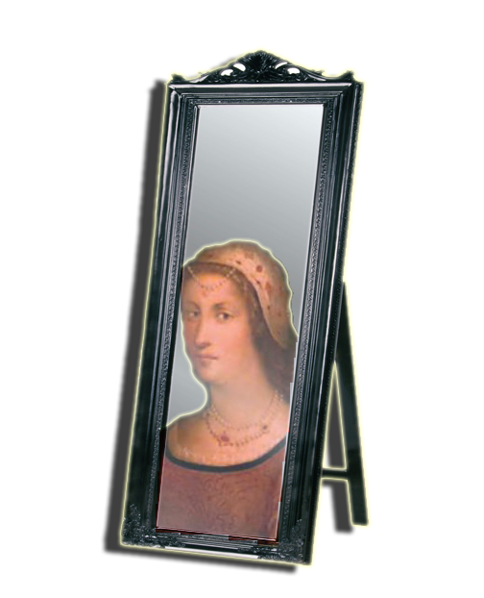
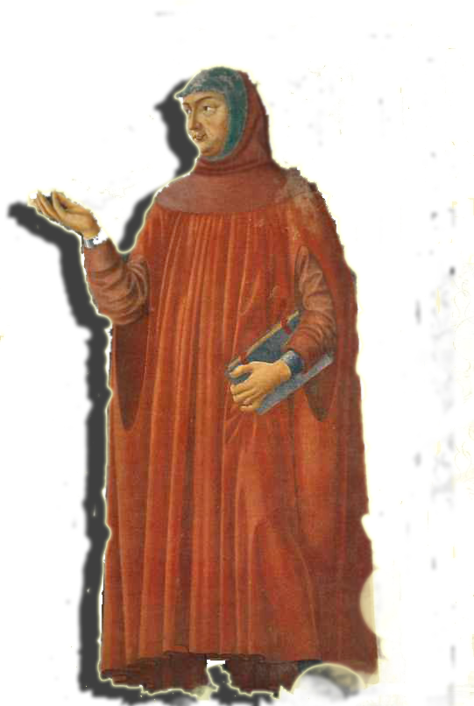
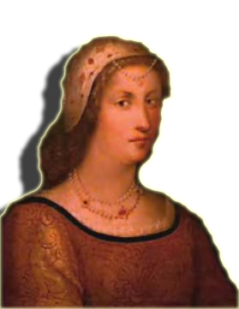
Bellezza e crudeltà : Laura allo specchio

Slide 2
Spiegazione del tema
La lontananza di Laura dal poeta non è solo distanza nello spazio, ma anche distanza psicologica.
La donna, infatti, è spesso caratterizzata come fredda e altera, guadagnandosi l’ epiteto di “nemica”.
Laura non solo non è un angelo che porta la salvezza, ma è causa di sofferenza e scissione interiore.
Questo tema è al centro del ciclo dei sonetti dello specchio: la donna contempla la propria bellezza riflessa, si chiude in sé e si sottrae all’ amore del poeta.

Slide 3
L’ oro et le perle e i fior’ vermigli e i bianchi
L’ oro et le perle e i fior’ vermigli e i bianchi
Che ‘l verno devria far languidi et secchi,
Son per me acerbi et velenosi specchi,
Ch’io provo per lo petto et per li fianchi.
Però i dì miei fien lagrimosi et manchi,
Ché gran duol rade volte aven che ‘ nvecchi:
Ma più ne colpo i micidiali specchi,
Che ‘ n vagheggiar voi stessa avete stanchi.
Questi poser silentio al signor mio,
Che per me vi pregava,ond’ ei si tacque,
Veggendo in voi finir vostro desio;
Questi fuor fabbricati sopra l’ acque
D’ abisso,et tinti ne l’ eterno oblio,
Onde ‘l principio de mia morte nacque

Slide 4
Analisi del testo
La struttura e lo stile
Il sonetto è chiaramente diviso in due parti. Le quartine sono segnate da uno stile concentrato, aspro, caratterizzate da rime difficile dal suono duro(si consideri, ad esempio, la frequenza dei suoni /r/ e /c/ nella prima quartina). Il loro compito è anzitutto descrittivo e narrativo. Le terzine scandite dall’ anafora “Questi poser....questi fuor fabricati”[...], hanno invece un andamento meno teso e il loro compito è anzitutto riflessivo. Anche le rime alternano la difficoltà dell’ uscita in –acque alla leggerezza dell’ uscita in –io.

Slide 5
Analisi del testo
La struttura e lo stile
Lo stile di Petrarca viene definito armonioso e soave.
Il modello Petrarchesco invita l'artista ad oltrepassare la superficie caotica delle apparenze per riprodurre nella sua opera il ritmo ideale (l'ordine) delle cose. In termini platonici, prevale il tempo dell'essere, non c'è il tempo del divenire, oggetto della mimesi (imitazione).

Slide 6
Analisi del testo
Campi semantici:euforia,disforia e l’ io lirico
L’ euforia la si può trovare solo nel primo verso:
“L’ oro et le perle e i fior vermigli ei bianchi”[...]
Anche se il significato del verso è prevalentemente disforico, la descrizione dei fiori e le congiunzioni esprimono un tono euforico.
La disforia si trova nell’ ultima terzina:
“Questi fuor fabbricati sopra l’ acque...onde ‘l principio de mia morte nacque”[...].
Petrarca definisce gli specchi come oggetti diabolici, che hanno trasformato laura in una persona vanitosa e che di conseguenza sono la fonte delle sofferenze del poeta.
L’ io lirico si trova nella seconda quartina:
“Però i dì miei fien lascrimosi et manchi...che ‘n vagheggiar voi stessa avete stanchi”[...].
Petrarca predice che i suoi giorni saranno dolorosi, sempre a causa della vanità di laura che oramai ha occhi solo per sé stessa.

Slide 7
Analisi del testo
La metrica del sonetto
Il sonetto ha rime incrociate e alternate secondo lo schema:
ABBA,ABBA;CDC,DCD.

Slide 8
Interpretazione del testo
Il narcisismo di Laura
Quando Petrarca parla del narcisismo di Laura, fa riferimento al mito di narciso: Narciso era un giovane di straordinaria bellezza, indifferente alle donne che lo amavano(in particolare alla ninfa Eco); un dì, egli si vide riflesso in una fonte e si innamorò di sé stesso, tanto che voleva baciare il riflesso,ma cadde in acqua e morì.Il carattere della malattia, è sottolineato dall’affogamento: il narcisismo porta a sprofondare in sé stessi, come fa Laura, mentre solo l’ amore rivolto all’esterno conduce alla crescita della persona. Oltre l’ elemento della bellezza e dello specchiarsi, anche quello dell’ acqua ,come elemento inquietante, viene considerato da Petrarca come uno strumento demoniaco e quindi emblema della sordità al mondo.E’ interessante vedere che a morire non è laura, ma il poeta esattamente come la ninfa Eco che si consumò d’ amore per Narciso sino a ridursi ad una voce senza corpo.
Petrarca ,in questo modo, attraverso la mitologia fa riferimenti alla società del suo tempo.

Slide 9
Narciso ed Eco

Slide 10
La religione nel canzoniere

Slide 11
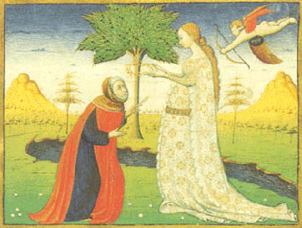
Spiegazione del tema
Petrarca cerca gradualmente di raggiungere l’ ideale morale e religioso del percorso di vita, di poesia e di cultura.

Slide 12
Vergine bella,che di sol vestita
Vergine saggia,e del bel numero una
De le beate vergini prudenti,
Anzi la prima,e con più chiara lampa;
O saldo scudo de le afflicte genti,
Contra colpi di morte e di fortuna,
Sotto ‘l qual si triumpha,non pur scampa;[...]
Vergine,tale è terra,e posto à indoglia
Lo mio cor che vivendo in pianto il tenne,
E de mille mie mali un non sapea,
E per saperlo pur quel che n’ avenne
Fora avenuto;ch’ ogni altra sua voglia
Era a me morte,e a lei fama rea.[...]
Medusa,e l’ error mio man fatto un sasso
D’ umor vano strillante[...]
[...]ch’ almen l’ ultimo pianto sia devoto,
Senza terrestro limo,
Come fu ‘l primo non d’ isania voto.[...]
[...]chè se poca mortal terra caduca
Amar con si mirabil fede soglio
Che devrò far di te,cosa gentile?

Slide 13
Analisi del testo
Spiegazione dei versi
Laura, sostituita da Maria, è citata direttamente nelle ultime tre stanze solo per ricevere accenni di segno negativo:
Laura è causa della sofferenza del poeta;
In qualsiasi modo si fosse comportata Laura, avrebbe fatto soffrire il poeta e rovinato la propria reputazione;
La bellezza di Laura, come una medusa, ha reso di pietra il cuore del poeta;
Il pianto d’ amore del poeta era pieno di terrestro limo (passioni terrene) e di insania (follia);
Laura è poca mortal terra caduca.

Slide 14
Analisi del testo
Spiegazione dei versi
Laura tuttavia è indirettamente presente nell’intera canzone. In particolare in tutte le definizioni della vergine il poeta usa termini già utilizzati nel canzoniere in riferimento a Laura: bella, sacra, alma, beata, beatrice, pura, benedetta, sola, dolce, pia. Al culto di Laura si sostituisce il culto di Maria. Ma ciò vuol dire anche che la beatificazione di Laura è stata condotta fino al massimo grado possibile, quello di Maria: dunque, se fra Laura terrena e la vergine c’ è uno stacco incolmabile, fra Laura trasfigurata e la vergine c’è una sorta di identificazione.

Slide 15
Analisi del testo
Schema metrico
Canzone in dieci stanze di tredici versi (dieci endecasillabi, tre settenari, fronte di sei versi, sirma di sette)con rime ABC, BAC, CddC, EfE;
il congedo ha lo schema della sirma (coda).

Slide 16
Analisi del testo
Campi semantici:l’euforia, la disforia e l’io lirico
L’euforia si trova sin dall’ inizio della canzone:
“Vergine bella, che di sol vestita, coronata di stelle,
al sommo sole piacesti si che ‘n te sua luce ascose,
amor mi spinge a dir di te parole”[...]
Sono presenti molti elementi appartenenti alla tradizione religiosa che ricordano la luce, l’ amore e la potenza Divina.

Slide 17
Analisi del testo
La disforia è presente negli ultimi versi, quando parla di Laura, della sua bellezza e di come questa e tante altre cose gli abbiano reso il cuore di pietra.
L’io lirico si presenta frequentemente. Soprattutto quando Petrarca si rivolge alla Vergine pregandola di salvarlo dalla sua triste esistenza.

Slide 18
Struttura della canzone
La canzone è divisa in due momenti o sequenze: la prima esplicita la lauda della madonna, con fervida espressione dei suoi attributi, indicati in epiteti; la seconda, introdotta dal leit-motiv (ripetizione di Vergine + aggettivo), prevede la trepida richiesta dell’io-lirico.
Da notare come coincidano stati psicologici (euforico \ disforico). Comunque si capisce che tutta la poesia è basata sull’opposizione di Laura alla Vergine anche da rime come guerra/terra o stati di euforia a cui corrispondono timbri chiari “piacesti sì che tua luce ascose” o al contrario da momenti di lucidità e drammatica confessione in cui prevalgono timbri chiusi “soccorri a la mia guerra”.
Anche la sintassi concorre a creare effetti di calcolata simmetria, tramite l’uso di perifrasi che esplicitano la lauda della Vergine e che producono quella cadenza tipica dell’inno-preghiera, ovvero l’enunciazione delle lodi seguiti da imperativi da un tono di affettuosa comprensione che è tipico della modernità petrarchesca.

Slide 19
“Padre del ciel, dopo i perduti giorni”
Padre del ciel, dopo i perduti giorni,
dopo le notti vaneggiando spese,
con quel fero desio ch’ al cor s’ accese,
mirando gli atti per mio mal si adorni,
piacciati omai col Tuo lume ch’ io torni
ad altra vita e a più belle imprese,
si ch’ avendo le reti indarno tese,
il mio duro avversario se ne scorni.
Or volge, Signor mio, l’ undecimo anno
ch’ i fui sommesso al dispietato giogo
che sopra i più soggetti è più feroce.
Miserere del mio non degno affanno;
reduci i pensier’ vaghi a miglior luogo;
ramenta lor come oggi fusti in croce.

Slide 20
Riferimenti a “Padre del ciel, dopo i perduti giorni”
La poesia si divide in due quartine e due terzine: nelle quartine è presente la rima incrociata (ABBA), mentre nelle terzine abbiamo versi liberi. Analizzando l’aspetto allegorico, il componimento risulta diviso in tre sequenze. La prima è costituita dalle due quartine il cui tema è la preghiera; la seconda è formata dalla prima terzina dove Petrarca allude alla data del suo innamoramento, infine la terza è costituita dall’ultima terzina in cui il poeta si abbandona a un’invocazione di clemenza al Signore accennando al sacrificio di Cristo. A causa di questa struttura vi sono notevoli ripercussioni anche nella sfera lessicale, dal momento che osserviamo due aree semantiche contrastanti: da una parte vi è il pensiero della salvezza eterna (il lume, le belle imprese e il climax della crocifissione), dall’altra l’opposta area semantica fortemente “negativa” legata alle pericolose seduzioni del mondo enfatizzata da espressioni come perduti giorni, le notti spese nel vaneggiar,il fero desio per poi fronteggiarsi col duro avversario, inteso o come il demonio, o come l’Amore.

Slide 21
Presentazione a cura di:
IGNAZIO MARCHESE
MARCO MAUGERI
GIOVANNA VASTA
SALVO LONGO
SIMONE FIUME

